Slide 1
大学物理实验
李防震

Slide 2
1 物理实验课的意义与任务
2 测量误差与数据处理
3 物理实验课的程序与考核

Slide 3
1 物理实验课的意义与任务
物理实验的意义
物理实验课的任务

Slide 4
1.1 物理实验的意义
大学物理实验课是高等理工科院校的一门必修基础课程，是对学生进行科学实验基本训练，提高学生分析问题和解决问题能力的重要课程。物理实验课和物理理论课具有同等重要的地位。
诺贝尔物理学奖获得者、著名物理学家杨振宁教授曾经说过，“物理学是以实验为本的科学”，这充分说明了物理实验的作用和重要性。
80%以上的诺贝尔物理学奖给了实验物理学家。20%的奖中很多是实验和理论物理学家分享的。

Slide 5


1.2 物理实验课的任务
通过对实验现象的观察、分析和对物理量的测量，学习物理实验知识，加深对物理学原理的理解
培养和提高科学实验的能力 >>
培养和提高科学实验的素养 >>

Slide 6
希 望
物理实验课程不同于一般的探索性科学实验研究，每个实验题目都经过精心设计、安排，可使同学获得基本的实验知识，在实验方法和实验技能等诸方面得到较为系统、严格的训练，是大学从事科学实验的起步，同时在培养科学工作者的良好素质及科学世界观方面，物理实验课程也起着潜移默化的作用。
希望同学们能重视这门课程的学习，经过一学年的时间，真正能学有所得。

Slide 7
2 测量误差与数据处理
2.1 测量与误差
2.2 测量结果的表述与不确定度
2.3 有效数字及其运算
2.4 数据处理的基本方法

Slide 8
2.1 测量与误差
2.1.1 直接测量与间接测量
测量
测量是把待测量与选作计量单位的同类标准量比较，并确定其倍数的过程。
比较与赋值过程
一般：物理量=数值+单位

Slide 9
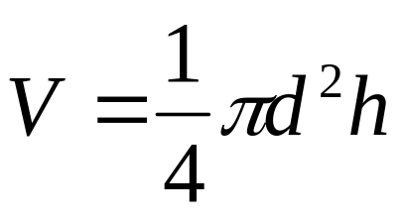
2.1.1 直接测量与间接测量
直接测量
将待测量与预先选定好的仪器、量具比较，直接从仪器上读出测量量的大小。
间接测量
依据待测量和某几个直接测量值的函数关系通过数学运算获得测量结果 。
d
圆柱体的体积
h

Slide 10



2.1.2 测量误差
真值
在一定条件下，某一物理量所具有的客观大小。
(绝对)误差
测量结果X与待测量的真值A的差值。

Slide 11

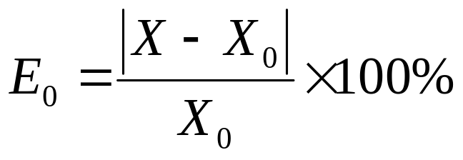
2.1.2 测量误差
相对误差
为了更全面地评价测量结果的优劣，需考虑绝对误差相对于测量值本身的大小产生的相对影响。
百分误差
真值是不可能确知的，实用中常用约定真值代替真值，称为百分误差。
误差无处不在，无时不在

Slide 12
2.1.3 测量误差的分类
系统误差
  特点：
具有规律性
相同条件下，同一物理量多次测量时， ΔX大小和符号不变或按一定规律变化。
来源：
仪器误差、理论误差
环境误差、个人误差
减小或消除方法：
具体情况具体分析，对症下药。
多次测量无法减小或消除系统误差。

Slide 13
2.1.3 测量误差的分类
随机误差(偶然误差)
  特点：
具有随机性
  一定条件下，同一物理量多次测量，ΔX时大时小，时正时负。
来源：
人感官判断能力的随机性
外界因素的起伏不定
仪器内部存在的偶然因素

Slide 14
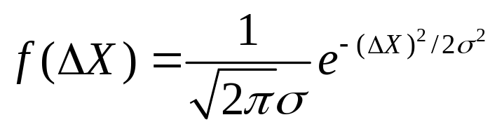

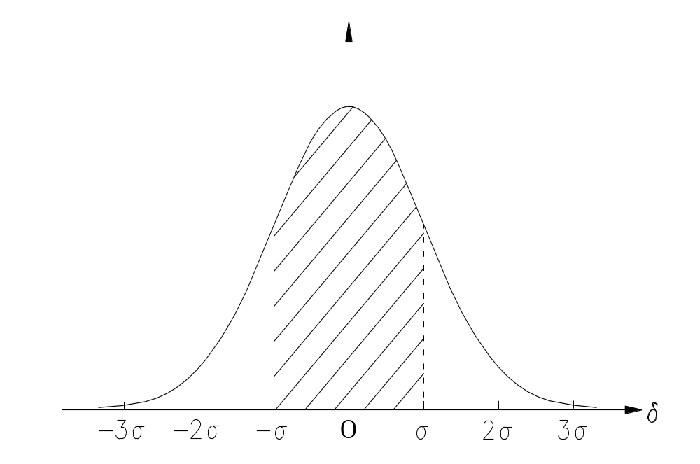
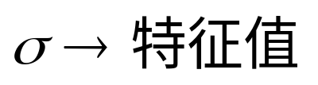
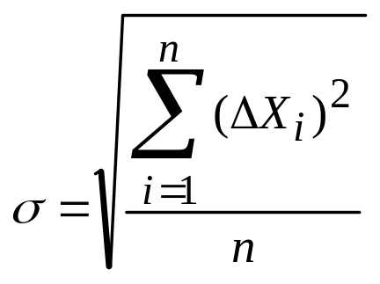
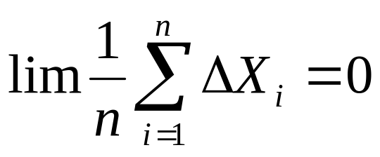
2.1.3 测量误差的分类
随机误差的统计规律
单峰性
对称性
有界性
抵偿性
正态分布图
减小方法：
多次测量具有统计规律，可以减小随机 误差的影响，但不能消除。

Slide 15
2.1.3 测量误差的分类
过失误差(粗大误差)
  特点：
与其它数据有明显差异
来源：
仪器使用不正确、观察错误
数据记录错误等
处理方法：
分析后剔除

Slide 16
2.1.4 精密度、正确度和精确度
精密度：重复测量结果相互接近的程度。
描述测量结果重复性的优劣，反映了随机误差的大小
正确度：测量结果与真值接近的程度。
描述测量结果正确性的高低，反映了系统误差的大小
精确度：对测量结果的精密性与正确性的综 合评价。
反映了总的误差情况

Slide 17

随机误差和系统误差的形象表示
2.1.4 精密度、正确度和精确度
子弹着靶点分布图
（a）随机误差小，系统误差大
（b）随机误差大，系统误差小
（c）随机误差和系统误差都小

Slide 18
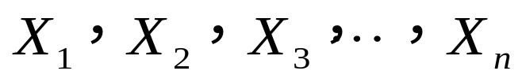
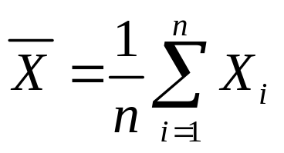
2.1.5 随机误差的估计
测量结果的最佳值
n次等精度重复测量结果
是待测量真值A的最佳估计值。

Slide 19
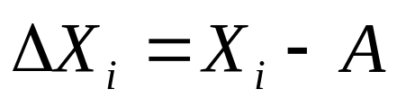
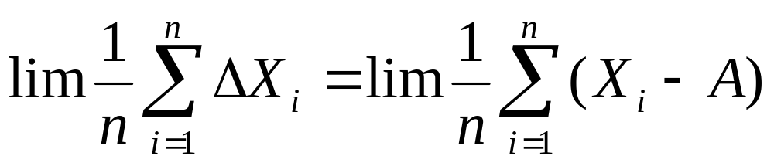
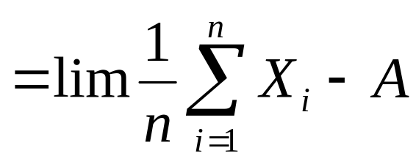

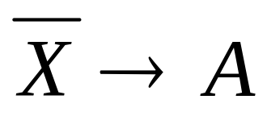
算术平均值比任一测量值更有可能接近真值A
2.1.5 随机误差的估计
每次测量的随机误差为

Slide 20
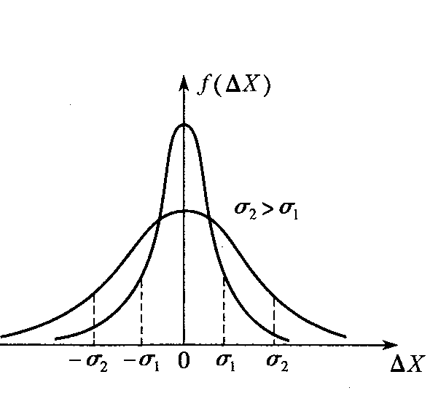
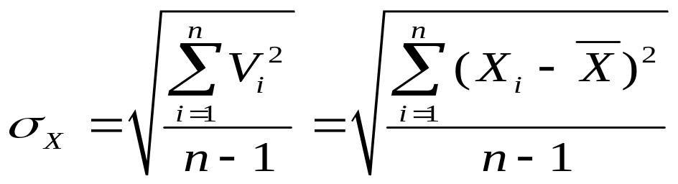
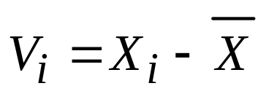
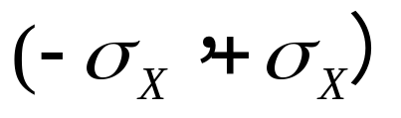

多次测量的随机误差估计
2.1.5 随机误差的估计
在有限次测量情况下，单次测量值的的标准偏差为
(贝塞尔公式)
偏差或残差
测量列中任一测量值的随机误差落在区间 的概率P = 68.3%。
真值落在区间 的概率P = 68.3%。

Slide 21
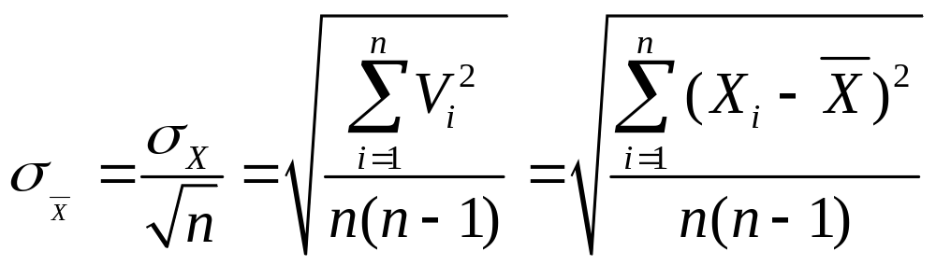
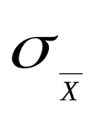
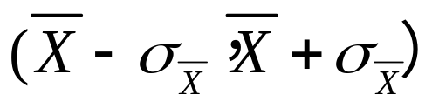


2.1.5 随机误差的估计
算术平均值的标准偏差
表示真值A在区间 的概率为P = 68.3%。
从 表达式可知，n越大， 越小。
物理实验中，一般取值 。

Slide 22
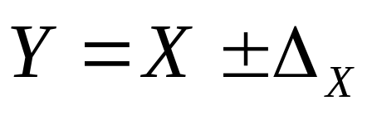
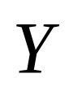

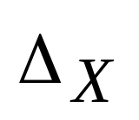
2.2 测量结果的表示与不确定度
2.2.1 测量结果的表达形式与不确定度
结果表达形式
待测量
例：35.41±0.05(g)
98.6±0.1(Ω)
测量结果
测量总不确定度
不确定度
测量量以下标表示
  不确定度是对待测量的真值所处量值范围的评定，即对测量误差的一种评定方式。
不确定度恒为正值，表示由于误差存在，导致被测量的真值不能确定的程度。

Slide 23
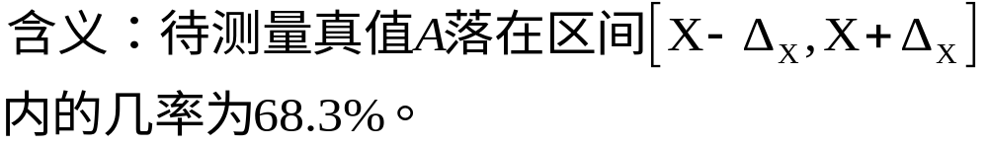
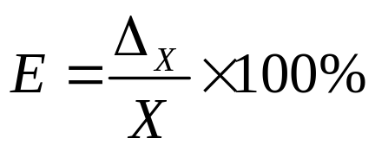
2.2.1 测量结果的表达形式与不确定度
结果表达形式的含义
相对不确定度
为了更准确地反映测量结果的优劣，还应同时求出测量值的相对不确定度。

Slide 24
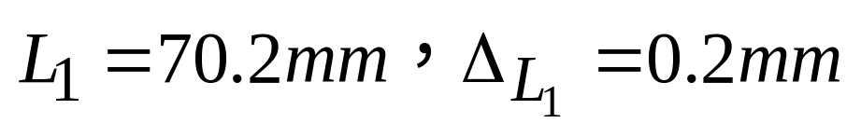
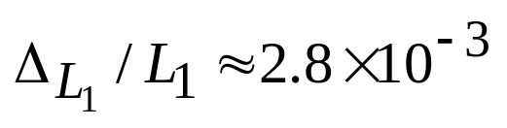
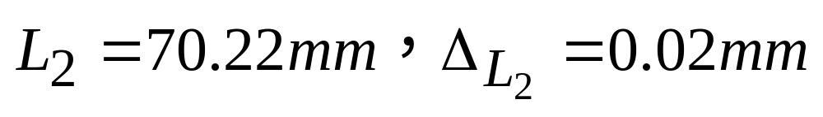
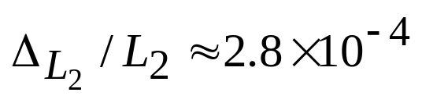
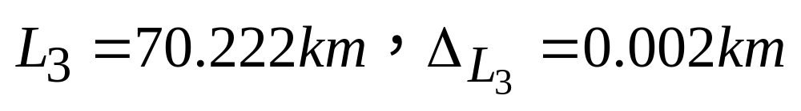
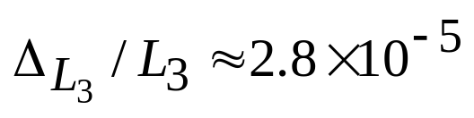
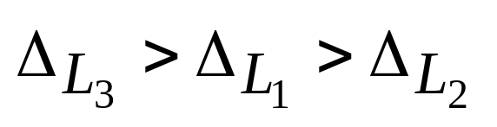
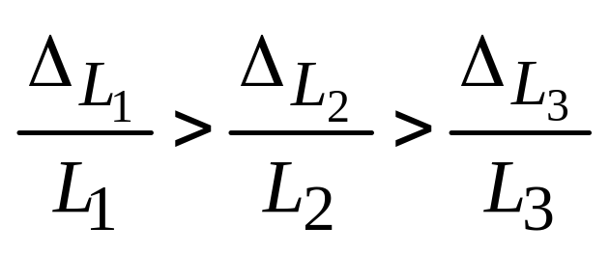

Slide 25
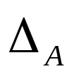
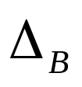
2.2.1 测量结果的表达形式与不确定度
不确定度的分类
不确定度A类分量：根据一列测量值的统计分布进行评估，用标准偏差来表征，记为 。
不确定度B类分量：根据经验或其他信息进行评估，用非统计方法评定，记为 。

Slide 26
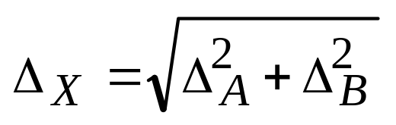
2.2.2 直接测量结果的不确定度
多次测量结果的不确定度
多次测量结果表示：
算术平均值
总不确定度：
A，B两类不确定度的方和根合成

Slide 27
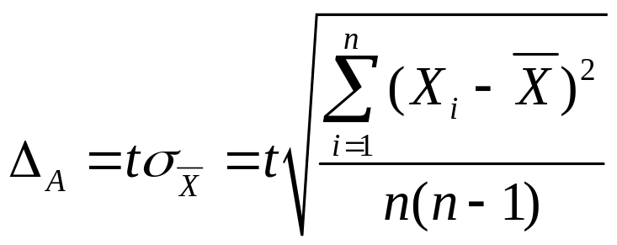

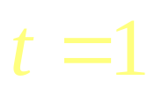
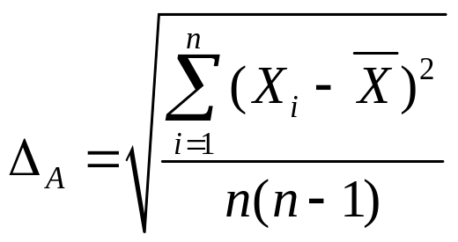
2.2.2 直接测量结果的不确定度
A类不确定度的估计
称为“ 因子”，它与测量次数和“置信概率”有关。
n | 2 | 3 | 4 | 5 | 6 | 7 | 8 | 9 | 10 | 20 | 30 | 40 | ∞
t_{0.683} | 1.84 | 1.32 | 1.20 | 1.14 | 1.11 | 1.09 | 1.08 | 1.07 | 1.06 | 1.03 | 1.02 | 1.01 | 1.00
本书约定：

Slide 28
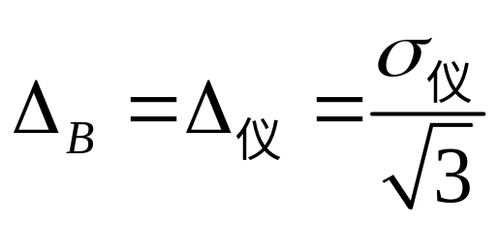

2.2.2 直接测量结果的不确定度
B类不确定度的估计
是用非统计方法评定的不确定度的分量，一般应根据经验或其他非统计信息估计。
本书约定：
由实验室给出，或近似地取为计量仪器的误差，即
为仪器说明书上所标明的“最大误差”或“不确定度限值”，统称为仪器误差限值。

Slide 29
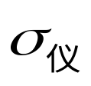
2.2.2 直接测量结果的不确定度
仪器误差限值
指在正确使用仪器的条件下，仪器示值与被测量真值之间可能产生的最大误差的绝对值。
一般包含系统误差和随机误差两种成分。
常见的仪器误差限值见后表。

Slide 30
2.2.2 直接测量结果的不确定度
仪器种类 | 规格 | 仪器误差限值
游标卡尺 | 0.02mm 0.05mm | 分度值
螺旋测微计 | 0—25mm 25—50mm | 0.004mm
天平 |  | 标尺分度值的一半
电表 |  | 量程×准确度等级%
数字式仪表 |  | 末位数最小分度的一个单位
电阻箱、电桥 |  | 示值×准确度等级%+零值电阻
示值误差或准确度等级未知仪器 |  | 最小分度值的一半

Slide 31
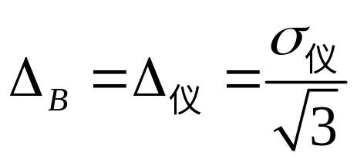
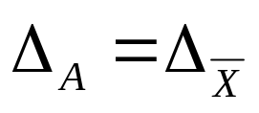
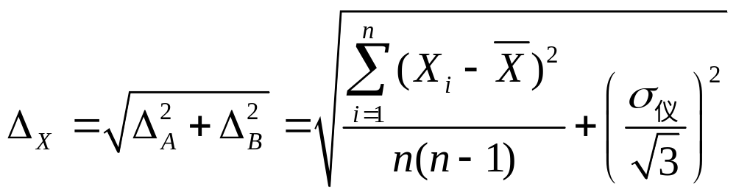
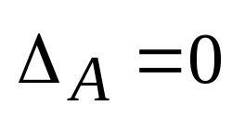
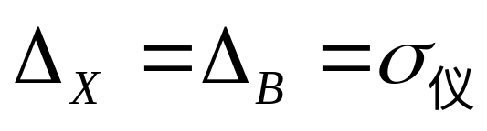
2.2.2 直接测量结果的不确定度
多次测量的总不确定度
单次测量结果的不确定度

Slide 32


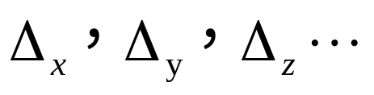

2.2.3 间接测量结果不确定度的合成
间接测量结果与误差的传递
一组直接测量量
微小变量分别为
不确定度分别为
测量量以下标表示
间接测量结果为

Slide 33
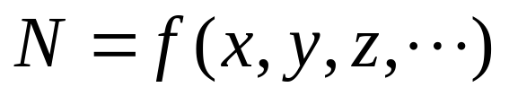
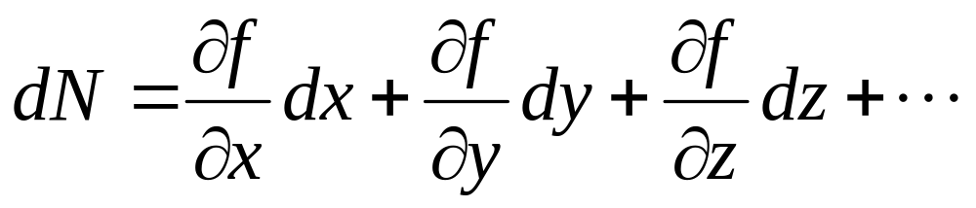
2.2.3 间接测量结果不确定度的合成
方法一：
直接微分法
两边求全微分
——误差传递基本公式之一

Slide 34
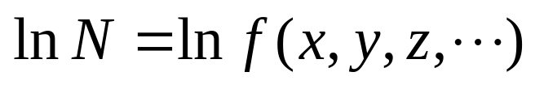

2.2.3 间接测量结果不确定度的合成
方法二：
对数微分法
两边先取自然对数
再求全微分
——误差传递基本公式之二

Slide 35



间接测量值的不确定度合成
2.2.3 间接测量结果不确定度的合成
方和根合成法
间接测量的不确定度为
，各项方和根合成
不确定度传递公式
间接测量的相对不确定度为
相对不确定度传递公式

Slide 36












2.2.3 间接测量结果不确定度的合成
例2.1
例2.2
解：
两边求全微分
方和根合成

Slide 37











2.2.3 间接测量结果不确定度的合成
例2.3
例2.4
解：
两边求全微分
方和根合成

Slide 38







2.2.3 间接测量结果不确定度的合成
例2.5
对数微分法
两边取自然对数
解：
两边求全微分
再求全微分
方和根合成
方和根合成

Slide 39









2.2.3 间接测量结果不确定度的合成
例2.6
对数微分法
两边取自然对数
解：
两边求全微分
再求全微分
方和根合成
合并微分同类项
方和根合成

Slide 40
2.2.3 间接测量结果不确定度的合成
对于和差形式的函数时用直接微分法计算较方便
对于积商形式的函数时用对数微分法计算较方便。

Slide 41
2.3 有效数字及其运算
2.3.1 有效数字
有效数字的概念
定义：正确和有效地表示测量结果的数字。
如：0.08040kg
构成：所有的准确位+1位欠准位。

Slide 42
2.3.1 有效数字
35 36 (cm)
[3]位置介于35.7--
35.8之间,最接近真
实位置的值,既不是
35.7,也不是35.8,
而是35.7 -- 35.8
之间的某值,可以估
计为35.75. 35.76
35.77，不妨取35.76
cm。
[1]
[2]
[3]
[1]位置为35.00cm,
不能写成 35cm。
[2]位置为35.40cm
估计值只有一位，所以也叫欠准数位或可疑数位。

Slide 43
有效数字的意义
2.3.1 有效数字
有效数字既反映了测量结果的大小，又反映了测量结果的不确定度。
有效数字中欠准位所在位置反映了不确定度的大小，有效数字的位数反映了相对不确定度的大小。

Slide 44
2.3.1 有效数字
正确记录和书写有效数字
在记录测量数据时，应使最后一位（欠准）数字恰在仪器误差所在位。
测量结果的数字中间与末尾的0，均算作有效数字。
有效数字位数反映了客观测量结果，与小数点的位置无关，也与十进制单位的变换无关。
采用科学表达式。

Slide 45
2.3.1 有效数字
表示测量结果的末位数字（欠准数）与不确定度的数字对齐，总不确定度取1～2位有效数字。
本书约定：
总不确定度只取一位有效数字；
相对不确定度一般也只取一位有效数字，但是当相对不确定度的第一位数较小时，如1、2或3时，建议取两位有效数字。

Slide 46
2.3.1 有效数字
下面测量结果书写正确的是（ ）
(A) 35.41±0.05(g) (B) 35.412±0.05(g)
(C) 35.41±0.005(g) (D) 35.412±0.015(g)

Slide 47
2.3.2 有效数字的运算
间接测量的结果总是通过一定的运算得到的。
既然有效数字包括欠准数字，则它的运算应根据测量误差或不确定度来确定有效数字位数。
进行运算的总原则为：
  由不确定度决定有效数字(即有效数字的位数及欠准位位置)。
  进位视为准确数，运算结果的有效数字中只有一位欠准位。

Slide 48
2.3.2 有效数字的运算
本书约定以下规则
  运算数据尾数的取舍
通用的规则是“四舍六入逢五凑偶法”。
  133.45≈133
  133.55≈134
134
132
  133.5≈
132.5≈
加减运算可能会改变测量结果的有效数字位数
  加减运算：以最靠前的欠准位为准。
122+10.5001=132.5001 ≈
132
  26.65-23.208=3.442 ≈3.44

Slide 49

2.3.2 有效数字的运算
乘除运算：以参与运算的最少的有效数字为准。
123×10.45 =1285.35≈1.28×10³
  科学计数法
对既有加减、又有乘除运算的混合运算，则可逐步按上述有效数字运算规则处理，以确定最后的有效数字。

Slide 50




乘方、开方运算：与底数的有效数字位数相同。
对数运算：小数部分的位数与真数的位数相同。

Slide 51













2.3.2 有效数字的运算
函数运算：由不确定度决定有效数字位数
角度化为弧度

Slide 52
参与运算的常数，其有效数字位数均可认为是无穷的，需要取几位就可取几位。一般情况下无理数在运算中可适当多取一位有效数字。
在中间运算过程中，为避免由于舍入过多而造成不确定度进位，一般可多保留一位欠准数，但是作为最终结果的有效数字位数一定要由不确定度来决定，不得增减。

Slide 53






2.2 有效数字及其运算
例
混合运算，按运算的优先等级计算，按各自的规则决定有效数字位数。
简化处理
中间运算结果一般可多保留一位欠准数，但是最终结果只保留一位欠准数(不确定度所在位)。

Slide 54






2.2 测量结果的完整表述
例2-3
已知
，且
求
的结果表达式。
解：
先求N的测量值
再计算N相对不确定度、不确定度
最后写出N的结果表达式

Slide 55
2.4 数据处理的基本方法
2.4.1 列表法
2.4.2 作图法
2.4.3 逐差法
2.4.4 最小二乘法和直线拟合

Slide 56
2.4.1 列表法
特点：数据表达清晰醒目，富于条理，有助于反映数据对应关系。
遵循原则：
各栏目标明名称和单位(单位写在标题栏中)
表中主要为原始测量数据(重要中间结果可列入)
栏目顺序应简明、齐全、有条理
表中数据正确反映结果的有效数字

Slide 57
2.4.2 作图法
特点：可直观地表示出数据间的关系及变化情况。
可分为图示法和图解法。
遵循原则：
选择合适的坐标纸，画出坐标轴，标明物理量符号、单位和刻度值，并写明测试条件。
适当选择坐标轴的起点和比例。坐标轴的选择和坐标轴单位的标定要根据实验数据的有效数字来确定。
标点要分明，连线要光滑。
标明图的名称、作者和作图日期，有时还要附上简单的说明，如实验条件等。

Slide 58


两量有依赖关系的图线
两量无依赖关系的图线

Slide 59
2.4.3 逐差法
使用条件：对随等间距变化的物理量x进行测量和函数可以写成x的多项式时，可用逐差法进行数据处理。
方法：对应项相减，即隔项求差。
优点：尽量利用了各测量量，而又不减少结果的有效数字位数，

Slide 60
使用逐差法时要注意以下问题
在验证函数的表达式的形式时，要用逐项逐差，不用隔项逐差。这样可以检验每个数据点之间的变化是否符合规律。
在求某一物理量的平均值时，不可用逐项逐差，而要用隔项逐差；否则中间项数据会相互消去，而只到用首尾项，白白浪费许多数据。

Slide 61



2.4.4 最小二乘法和直线拟合
特点：对同一组数据拟合可得到相同的完全客观的结果。
一元线性拟合
可控制的物理量：
应变的物理量：
经验公式：

Slide 62












对每一个 ，测量值 和在最佳直线上的对应值 之间存在一偏差：
最小二乘
判据：

Slide 63
3 物理实验课的程序与考核
物理实验课的程序
物理实验课的考核

Slide 64
3.1 物理实验课的程序
课前做好实验预习
课堂完成实验内容
课后撰写实验报告

Slide 65
3.1.1 实验课前的预习
认真阅读实验讲义，以实验目的为中心，搞清楚实验原理(包括测量公式)、实验内容和操作要点、数据处理及其分析方法等。
在统一的实验报告纸上认真书写预习报告（名称、器材、目的、原理、内容和步骤、注意事项）。要求简明扼要。
准备好实验原始数据记录纸，列出待测物理量，画好数据记录表格，表中要留有余地，以便有估计不到的情况发生时能够记录。

Slide 66
3.1.2 实验中的操作与记录
应准时到实验室，首先签到。
对照讲义检查实验仪器。禁止盲目动手操作。
听老师的讲解。
根据资料和老师在实验课上的简要介绍，按照仪器操作规程安装与调整实验仪器，选择测试条件，观察实验现象，实事求是地读取实验数据并记录在原始数据记录纸上。
实验数据需经教师检查签字后，方可整理实验仪器，签署离开时间，离开实验室。

Slide 67
3.1.3 课后撰写实验报告
完整的实验报告应包含以下内容：
实验名称
实验目的
实验原理
实验仪器：补充记录实验所用主要仪器的编号和规格，便于以后对实验进行复查。
实验内容和步骤
实验报告书写应字迹工整、措词简练、步骤完整、数据真实、图表齐全、书写规范。
数据记录和处理
回答问题或讨论
签字的原始实验数据记录纸

Slide 68
3.2 物理实验课程的考核
在完成规定数目的实验并交齐实验报告后方可参加期末考核。
实验成绩是平时成绩和期末考试成绩的综合评价。
平时成绩占总分的60%，期末考试成绩占总分的40%。平时成绩是每次实验得分的平均(含绪论)，总分低于36分者重修；期末考试为笔试，统一试卷，统一及格分数线。

Slide 69
每次实验评分标准
每次实验包括预习、实验、完成报告，以完成报告为最后程序，总分为10分。
预习报告 1 分
实验操作 3～4 分
数据记录 1～2 分
完成报告 4 分

Slide 70
期末考试成绩
本学期期末考试满分为40分，考试形式为笔试。
  大学物理实验A(多学时)两个学期期末均有笔试；大学物理实验B/C(少学时)本学期期末有笔试，第二学期直接以平时成绩评分。
考试前须参阅物理实验中心网站考试通知中的复习内容、考试样卷。
  物理实验中心网站：http://phylab.ujs.edu.cn/

Slide 71
作业
复习P5-23
自学P34-47
完成习题P32-33
第2题、第3题 (1) (3) (4) (6) (8)
第4题(1) (2) (3) (5)、第5题(1) (4)
第6题(1) (2) (5)
Thank You

Slide 72
科学实验能力
自学能力——能自行阅读实验教材和参考资料，理解实验原理和内容，作好实验前的准备；对实验中出现的基本问题，能够通过查阅资料而得到解决。
动手实践能力——能借助实验教材或仪器说明书，正确地使用仪器，进行各种基本操作；培养一定的动手操作能力，能够解决实验中的一般性技术问题，排除简单故障；在一定的仪器设备条件下，通过努力，得出尽可能好的实验结果

Slide 73
观察能力——能够通过自身的感觉器官和实验仪器，捕捉实验过程所呈现的各种现象，发觉实验现象的各种特征，通过对现象的观察和比较，获得全面的、本质的实验信息。
综合分析能力——能运用物理学理论和实验原理对实验现象和结果进行初步分析、判断和解释；对各种因素可能引起的误差进行初步估计，对结果进行初步评价。

Slide 74
科学实验能力
表达能力——能正确记录和处理实验数据，设计表格，绘制图线，描述实验现象，说明实验结果，撰写合格的实验报告。
设计能力——对于简单设计性实验，能从研究对象或课题要求出发，查阅资料；依据基本原理，设计实验方法，确定实验参数，选配实验仪器，拟定实验程序，合理地、有效地安排测量方案和实验步骤。
返回

Slide 75


科学实验素养
理论联系实际和实事求是的科学态度
    培养应用知识的能力，反对弄虚作假
严肃认真的工作作风
主动研究的探索精神
遵守纪律、爱护公共财产的优良品德
团结协作，共同探索的协同心理
讲究科学方法、遵守操作规程、注意安全的良好习惯
返回

Slide 76
实验原理
在理解的基础上，用简短的文字扼要地阐述实验原理，切忌整篇照抄，力求做到图文并茂，用图表示原理图、电路图或者光路图。写出实验所用的主要公式，说明式中各物理量的意义和单位，以及公式适用条件(或实验必要条件)。
返回

Slide 77
实验内容和步骤
简述主要实验内容、实验方法、实验技术和实验步骤。
返回

Slide 78
数据记录和处理
数据记录和处理表格应包括物理量名称、单位和简单的公式。
数据处理要有完整的计算、作图和不确定度的估算，而且计算要有简洁的计算公式；代入的数据要有根有据；作图要美观、规范；最后以较准确的形式给出实验结果，得出实验结论，必要时要注明结果的实验条件。
特别要注意有效数字的正确表示。
返回

